Slide 1
课程内容
嵌入式系统引导程序
嵌入式操作系统
低功耗设计
电磁兼容设计
嵌入式系统存储器
以太网
视频输入
SDRAM
FLASH
DM9161E
SAA7113
FIC8120
IDE硬盘
JTAG
RS-232
嵌入式处理器
嵌入式系统常见电路
嵌入式系统总线

Slide 2
学习途径
课堂学习
公共试验
自主探索
项目实践

Slide 3
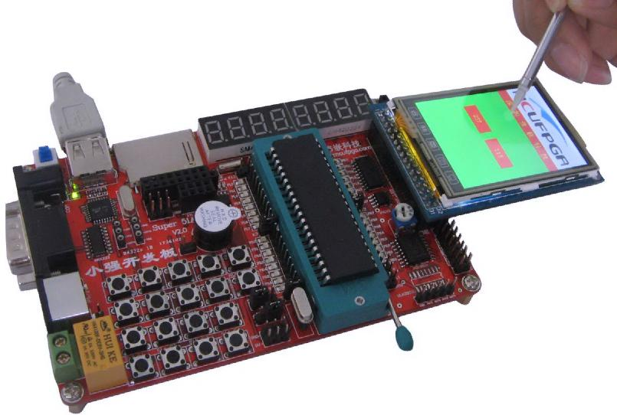
单片机开发板
全部硬件资料
全部软件代码
配套学习资料
228元

Slide 4
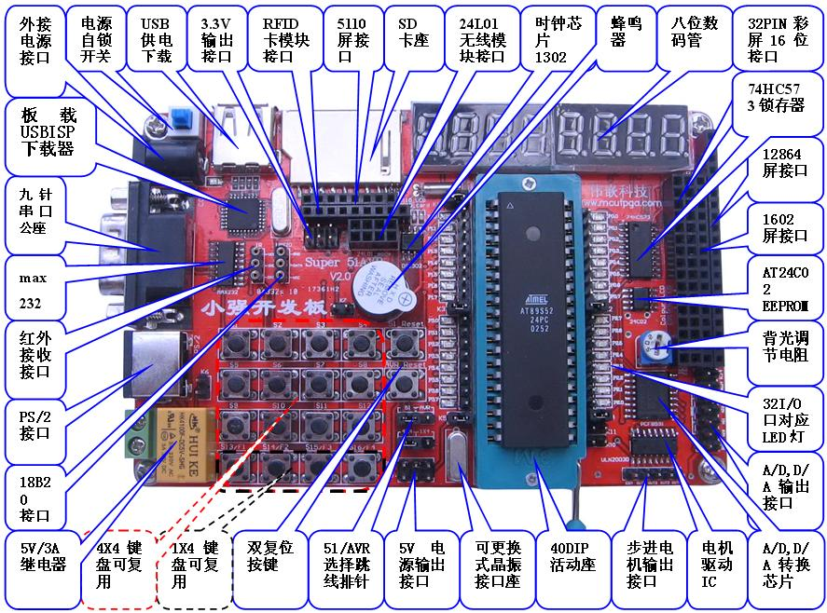

Slide 5
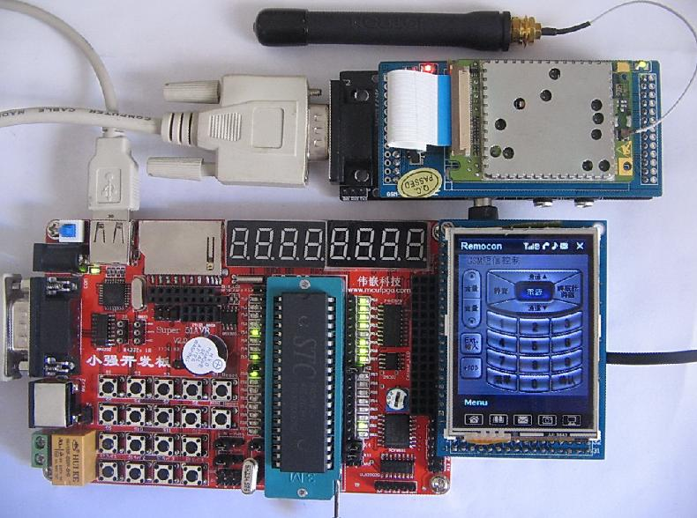

Slide 6
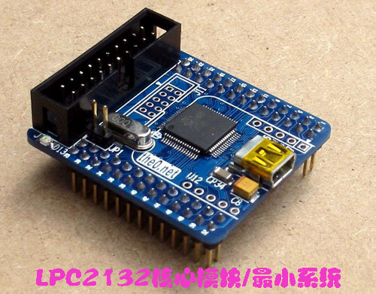
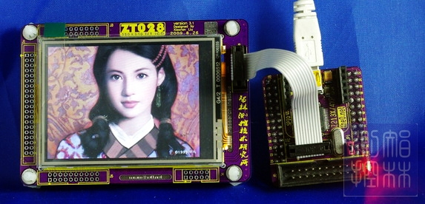
ARM7开发板
LPC2132核心模块+2.8寸真彩液晶模块 带触摸 ARM7开发板
190元

Slide 7
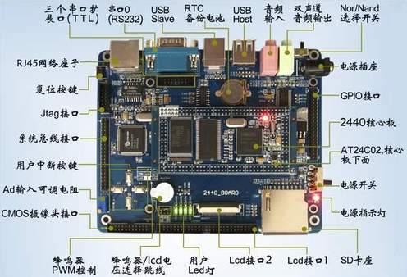
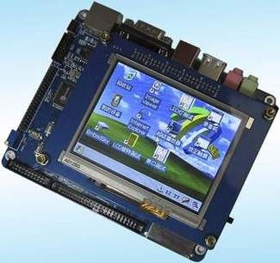
S3C2440 arm9开发板+3.5'TFT
网络、USB、音频、RS-232、LCD、SD卡
WinCE、Linux
560元

Slide 8
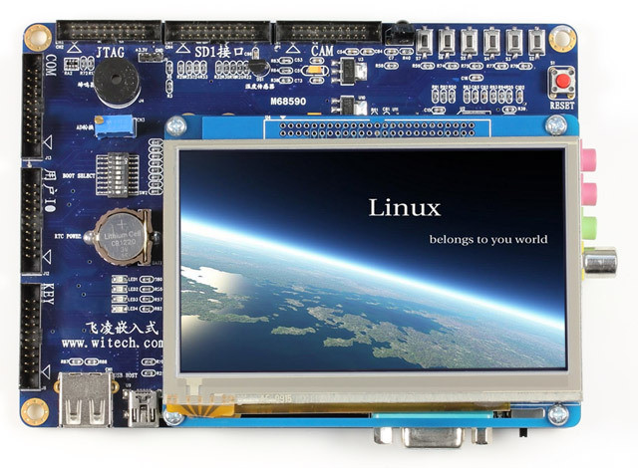
ARM11 开发板 860元
一块已测试好 OK6410 开发板 | 一块4.3寸真彩触摸屏（包括触摸笔一根）
OK6410用户光盘4张 | 一条串口线（一头针一头孔）
一条网线（交叉网线） | 一条USB线
一个5V 直流电源 | 一个包装盒

Slide 9
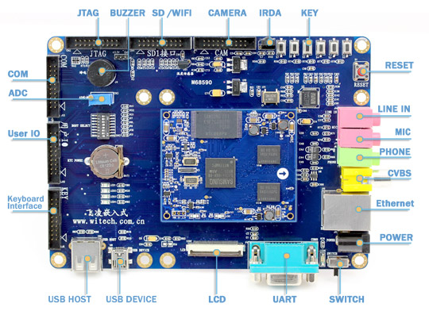
Linux WinCE Android uCOS-II

